Slide 1
Novas (e nem tão novas) demandas para os sistemas de formação profissional
Contexto, políticas e desafios

Slide 2
Temas que vamos conversar
1. Missão histórica dos sistemas de formação profissional.
2. Mudanças na estrutura da demanda por competências.
3. Efeitos das mudanças nos sistemas de formação profissional.
4. As novas demandas.
5. A respeito da inovação.

Slide 3
O que é um Sistema de Formação Profissional (SFP)?
Varias funções:
Governança do sistema.
Antecipação de necessidades de competências
Definição, certificação e reconhecimento de competências.
Gestão e melhoramento do acesso ao desenvolvimento de competências.
Desenvolvimento das competências
Distribuídas em varias organizações
Instituições e centros de formação profissional.
Secretarias nos ministérios do trabalho e educação.
Organismos de certificação independente.
Organizações de trabalhadores e empregadores.
Outras agencias dedicadas a promoção da produtividade ou inclusão.

Slide 4
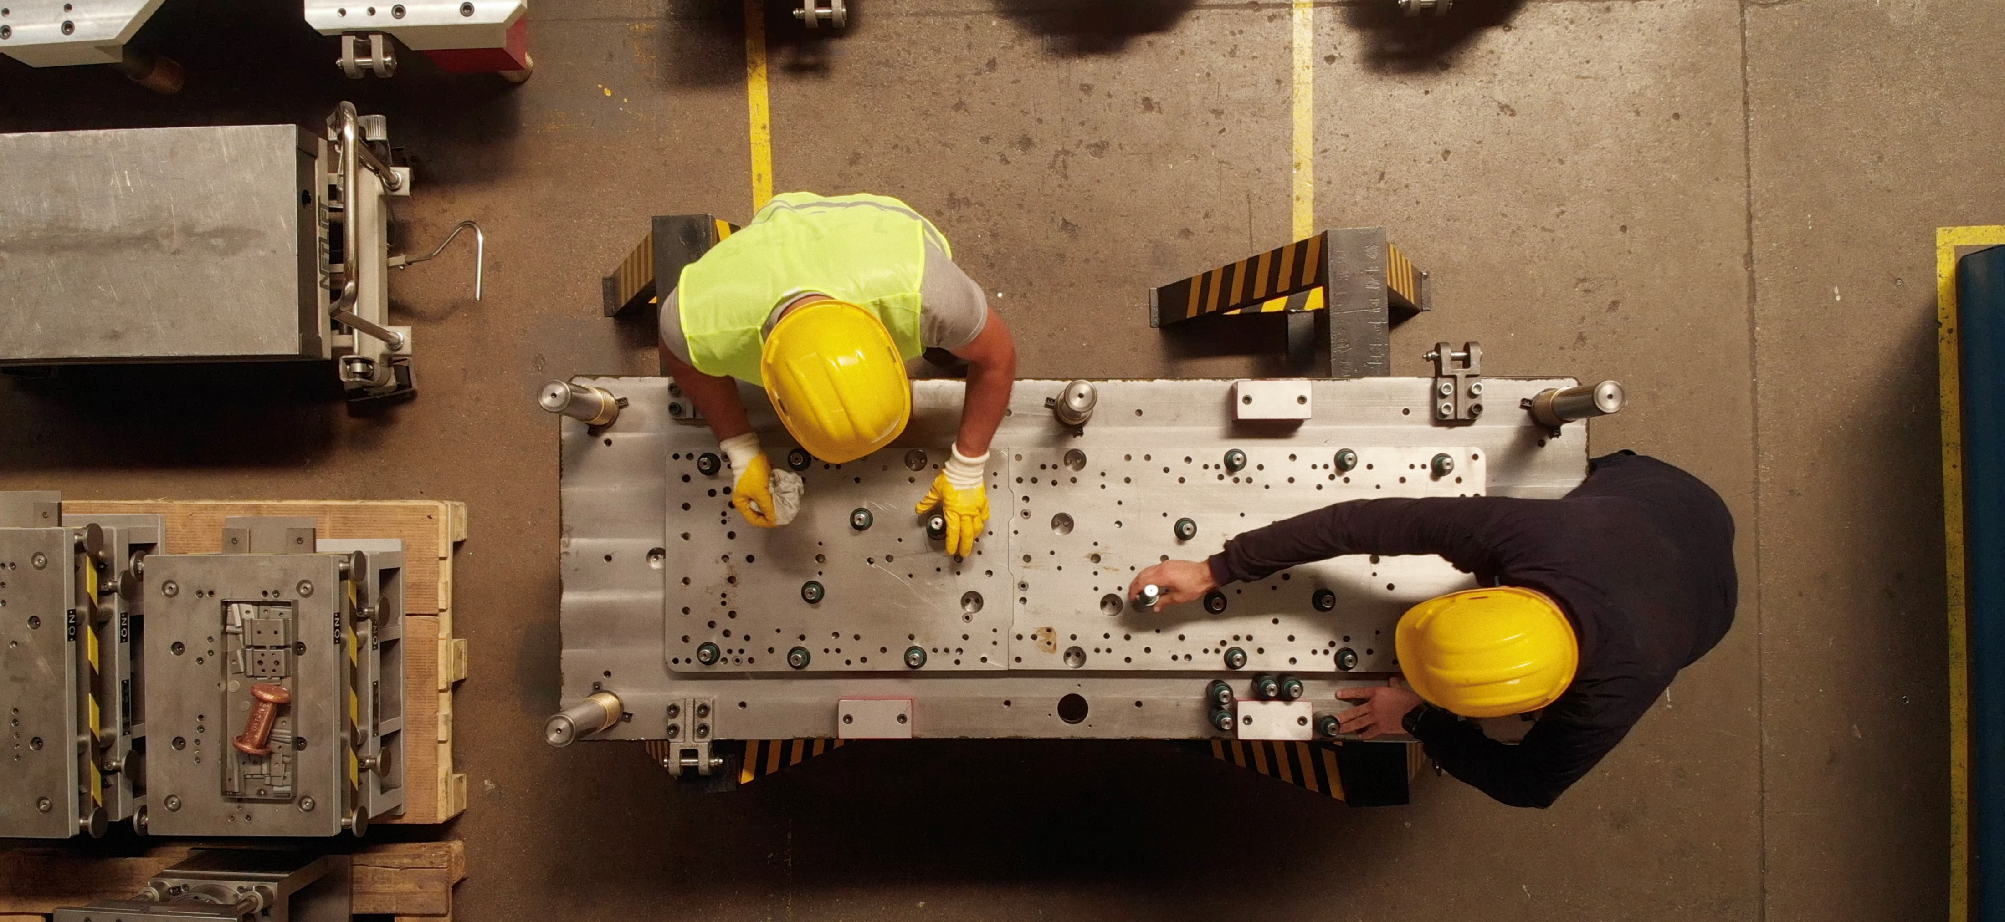
A missão histórica dos SFP
Empregabilidade
Produtividade
Porque tanta preocupação?
Alguma coisa mudou?

Slide 5
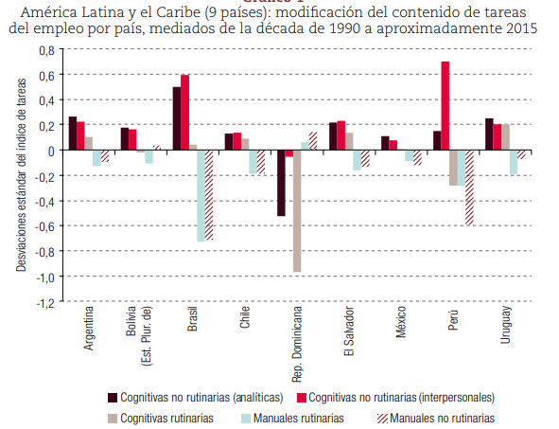
Sim, estamos assistindo a uma mudança no tipo de competências sendo demandadas
Fuente: Revista CEPAL No 136, Abril 2022

Slide 6
A demanda ainda é de qualificação media
Fuente: OIT/Cinterfor. 2018. Los niveles de habilidades se han establecido con base en la estructura de la CIUO de acuerdo con metodología OIT

Slide 7
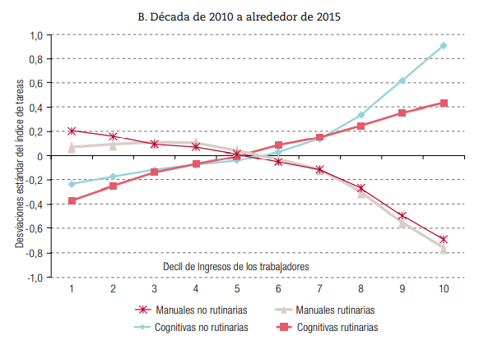
Esta situação reforça os desafios de desigualdade que pode levar a um aumento da exclusão
Fuente: Revista CEPAL No 136, Abril 2022

Slide 8
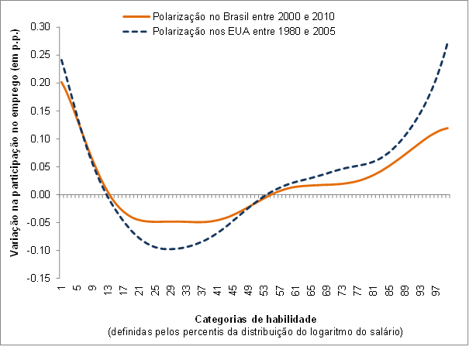
Polarização do mercado de trabalho
Descrito inicialmente por David Autor economista do MIT para o EUA.
Existem estudos que indicam que está acontecendo na região também.

Slide 9
Polarização do mercado de trabalho
Manter a empregabilidade requer aumentar o nível de qualificação.
Se requer formar mais pessoas em alta qualificação.
Se perde em competitividade.
Se torna mais difícil sair da zona de baixa qualificação.

Slide 10
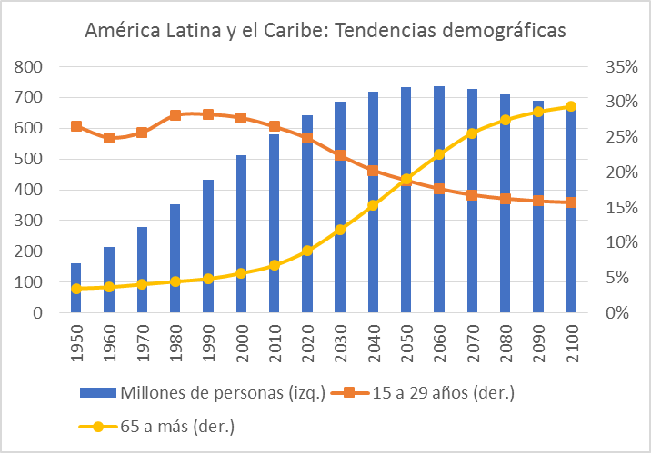
Participación de la población joven y de adultos mayores en el total poblacional. 1950 a 2100
Fuente: Panorama Laboral América Latina y el Caribe. OIT. 2016.
Notes:
Se estima que un 27% de la población en la región es menor de 30 años, Al otro extremo la proporción de adultos mayores se está incrementando drásticamente; pasó de ser un 5% en 1950 (5 millones) a 6% en el 2000 (30 millones) y será del 19.5% en el 2050 (151 millones). Para el 2050 la población entre 15 y 29 años que representa hoy día un 28% del total, habrá reducido su participación hasta un 18.6% de la población de la región (144 millones)

Slide 11
Formando para a automação?

Slide 12
Desafios para os sistemas de formação profissional
O mercado de trabalho esta demandando competências para tarefas cognitivas pouco automatizáveis.
Os sistemas de formação profissional estão formando para tarefas automatizáveis.
Este cenário, no longo prazo, põe em risco a relevância e sustentabilidade dos sistemas de formação profissional.

Slide 13
O que estão fazendo (ou deveriam) os SFP?
Ampliação da cobertura e focalização.
Leitura do mercado de trabalho e observatórios tecnológicos.
Maior flexibilidade em modalidades de formação e estruturação da oferta.
Upskilling
Reskilling
Desenvolvimento de competências transversais.
Desenvolvimento de formação/ensino superior.
Transformação digital da organização.

Slide 14
Ampliação da cobertura e focalização
Construção de pontes para a cobertura de déficits formativos.
Mudanças nas metodologias de ensino.
Desenvolvimento de modalidades para alcançar micro e pequenas empresas.
Investimento para solucionar temas de acesso.

Slide 15
Leitura do mercado de trabalho e observatórios tecnológicos
O mercado de trabalho muda cada vez com mais rapidez. Em particular para aquelas pessoas que estão em níveis de qualificação meia ou alta. Em função do cenário descrito antes, será importante estar atento aos riscos de automação nos níveis de qualificação meia e as oportunidades que se surgem em níveis de qualificação maior.
Estrategias possíveis incluem o uso de big data e algoritmos para ler o mercado de trabalho e informantes chave dentro dos cursos e das empresas.
Requer se trabalhar na formação de professores tanto como na redefinição de perfis e desenhos curriculares.

Slide 16
Maior flexibilidade em modalidades de formação e estruturação da oferta
Numa aprendizagem ao longo da vida requer uma estruturação da oferta formativa menos monolítica, mais flexível. Uma oferta que permita aos estudantes avançar mas também entrar e sair do sistema em função das “voltas da vida”.
No limite os estudantes poderiam construir seus próprios trajetos, ajustados a seus interesses mas também reagindo as mudanças no mercado de trabalho.
Além disso o sistema deve construir pontes com a educação superior e a básica. Cada um desses pontes tem suas particularidades e requer de investimentos diferentes.
Não nos esqueçamos dos estratégia de aprendizagem/dual!

Slide 17
Upskilling
Para aqueles em ocupações onde muitas tarefas tem sido automatizadas, mas onde as competências e conhecimentos sobre o setor ou empresa adiciona valor.
Pode demandar RPL
É diferente da formação continua.
Requer compreender muito bem o fluxo e processos da empresa ou setor.

Slide 18
Reskilling
Para formar pessoas em ocupações onde as tarefas tem sido ou serão automatizadas possivelmente a nível da família ocupacional. Pode acontecer que se trata de ocupações em um setor que não tem futuro ou que a atividade foi levada a outro pais.
Neste caso trata-se se oferecer uma formação nova que permita a pessoa reingressar ao mercado de trabalho ou empresa em outra ocupação.
Vale a pena distinguir esta modalidade da modalidade de formação continua.
Também pode requerer RPL

Slide 19
Desenvolvimento de competências transversais
Este tipo de competências são identificadas como complementares da automação. São chave nas novas formas de organizar o trabalho entre humanos e são complementares para o trabalho com a automação.
Existe uma necessidade de formalizar a definição e avaliação, assim como de melhorar o desenvolvimento destas competências.
Requer o desenvolvimento de novas metodologias de aprendizagem e de formação de professores.

Slide 20
Desenvolvimento de formação superior
Os estudos mencionados antes, sugerem que existe um faltante importante de profissionais de nível de qualificação alta. São vários os sistemas de formação profissional que já oferecem níveis superiores de formação em função das oportunidades no mercado educacional ou pela demanda do mercado de trabalho/empresas. Existe na região um forte risco de exclusão.

Slide 21
Transformação digital da organização
A acumulação e uso de dados para a toma de decisões é uma divida pendente na maioria dos sistemas de formação profissional.
As soluções existentes apontam a ler cenários estáticos, ou fixos durante muito tempo. O potencial de captura e uso de dados hoje e muito maior e permite trabalhar em um grande numero de áreas e contextos que são muito cambiantes.
Este é um processo chave para um sistema mais flexível.

Slide 22
Como avançar?
Fazendo o mesmo uma e outra vez podemos ir bem mas não vamos conseguir mudanças.
As organizações sabem o que devem fazer...esse pode ser o desafio.

Slide 23
Exemplo: a formação a distancia durante o COVID19
O esforço foi enorme.
Os resultados bons, no marco do que podia se esperar.
Num cenário ideal, teríamos trabalhado: tecnologia, competências e processos.
Processos e o ponto chave.

Slide 24
A questão chave são os processos
Tecnologia e formação podemos comprar e facilitar, mas,
Melhorar processos requer mudanças estruturais e culturais assim como formação nos níveis de gestão médio e alto.
Então é boa ideia gerar espaços seguros de inovação pilotar, mostrar resultados para só depois difundir.
Ainda assim, será necessário suster a difusão.
Porquê tanta insistência com esse ponto? A demanda final é que os SFP desenvolvam capacidade de inovar continuamente.

Slide 25
Rodrigo Filgueira
OIT/CINTERFOR
filgueira@ilo.org

